Slide 1

СОЗДАНИЕ УСЛОВИЙ ДЛЯ ОБЕСПЕЧЕНИЯ ДОБРОЖЕЛАТЕЛЬНЫХ ОТНОШЕНИЙ МЕЖДУ ДЕТЬМИ

Slide 2
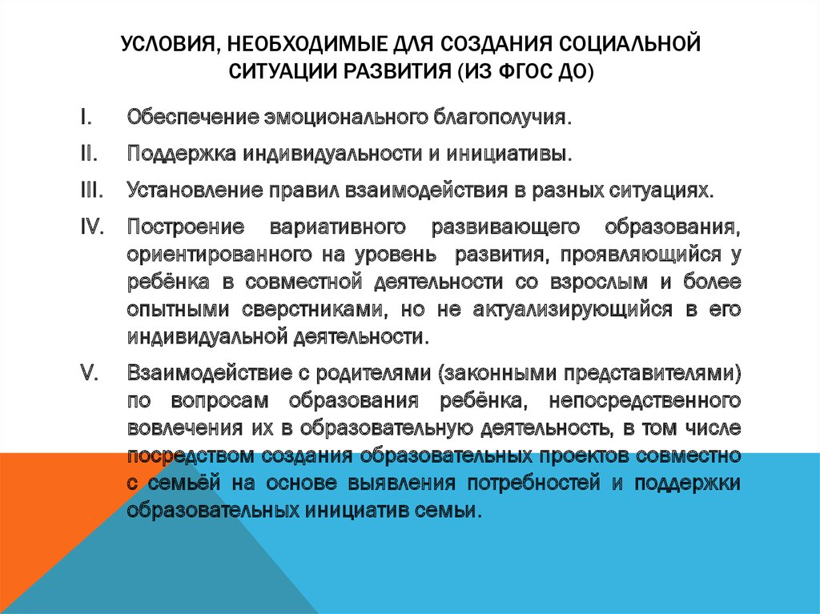

Slide 3
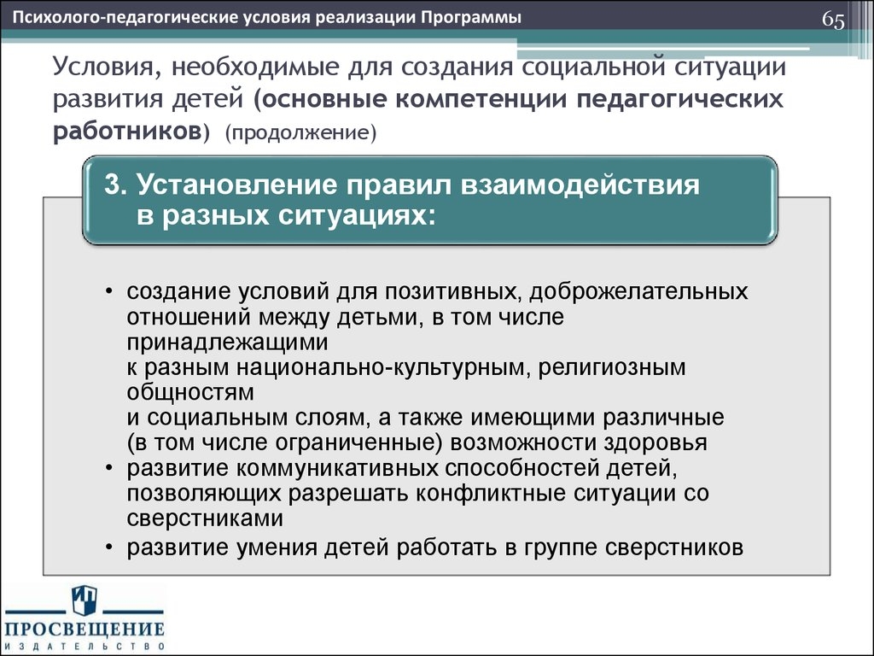

Slide 4
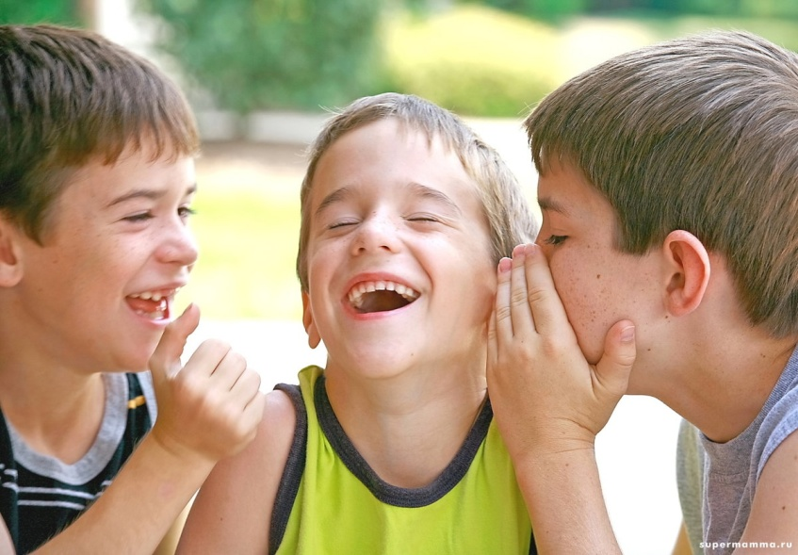
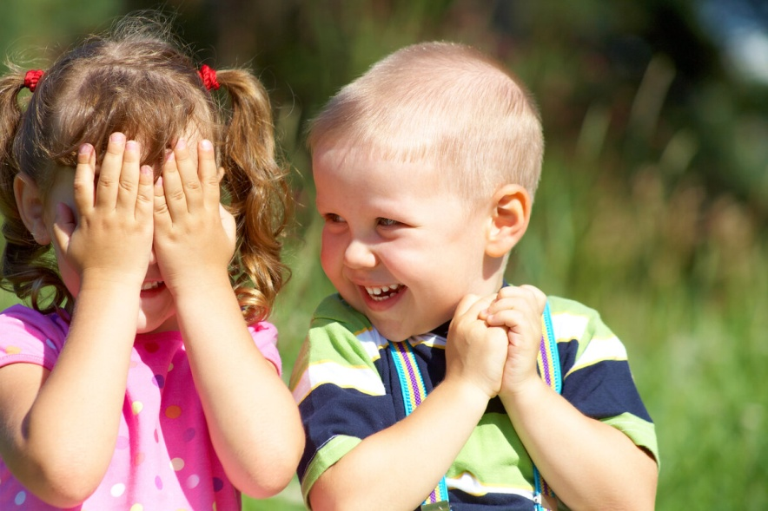
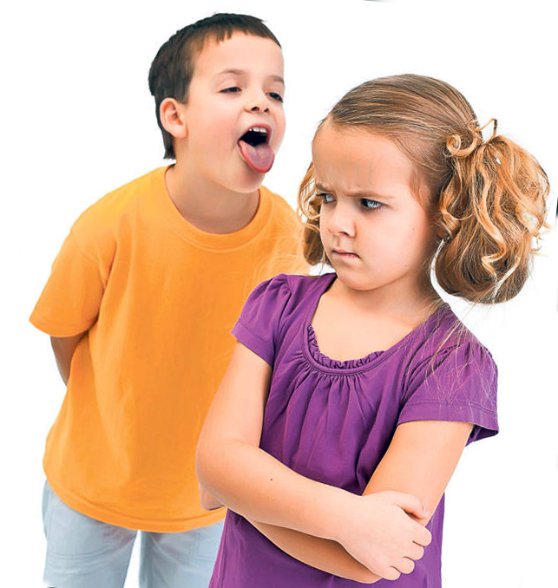
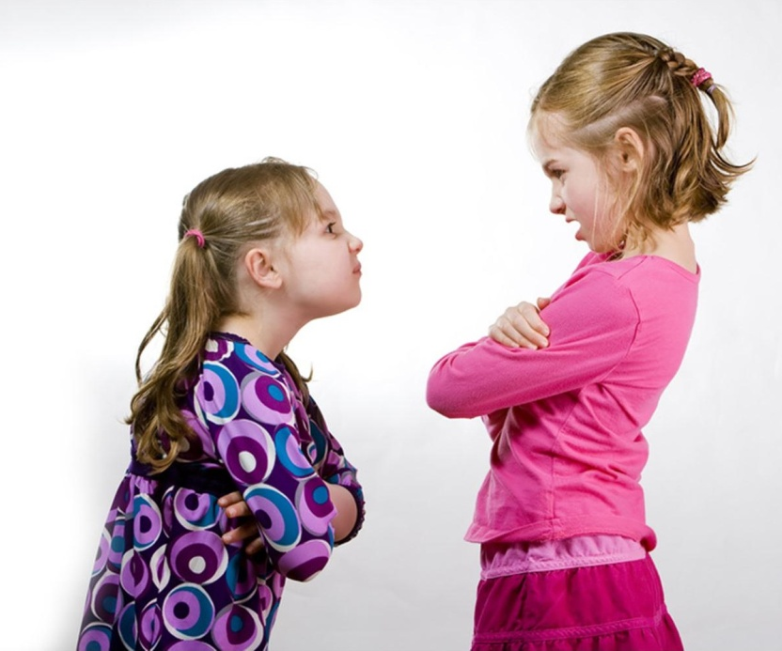

Slide 5
ПРЕПЯТСТВИЯ ДЛЯ ДОСТИЖЕНИЯ ВЗАИМОПОНИМАНИЯ
Неумение ребенка понятно для партнера объяснить свои цели и намерения
Нежелание регулировать свои эмоции, несоблюдение норм культуры речевого общения
Нежелание внимательно выслушать партнера, стремление всегда настоять на своем
Неумение выстроить диалог со сверстником, проявить дружелюбие
КОММУНИКАТИВНЫЕ
ЭМОЦИОНАЛЬНЫЕ
НОРМАТИВНО-ЭТИЧЕСКИЕ

Slide 6
ВОСПИТАНИЕ КУЛЬТУРЫ ВЗАИМОПОНИМАНИЯ У СТАРШИХ ДОШКОЛЬНИКОВ
ЦЕННОСТНО-ОРИЕНТИРОВОЧНЫЙ ЭТАП
ОСНОВНОЙ ЭТАП
ЭТАП ШИРОКОГО ПРАКТИКОВАНИЯ

Slide 7
МОДУЛЬ «МЫ ХОТИМ ПОНЯТЬ ДРУГ ДРУГА»
ДЕВИЗ: «НАМ ХОРОШО В КРУГУ ДРУЗЕЙ»
ГЕРОЙ МОДУЛЯ: КРОШКА ЕНОТ.
ИГРОВЫЕ СИТУАЦИИ:
«Поделись улыбкою своей»
«Угадай, о ком мы говорим»
Наши друзья»
«Встреча друзей»
«У каждого из нас есть чему поучиться»

Slide 8
МОДУЛЬ «УЧИМСЯ ВЗАИМОПОНИАНИЮ»
ДЕВИЗ: «МЫ ГОВОРИМ, СЛУШАЕМ ДРУГ ДРУГА, ОБСУЖДАЕМ, ВМЕСТЕ НАХОДИМ РЕШЕНИЕ»
ГЕРОИ МОДУЛЯ: ФЕЯ РЕЧИ, ФЕЯ ЖЕСТА, ФЕЯ СОГЛАСИЯ
.
ИГРОВЫЕ СИТУАЦИИ:
«Как сказать, чтобы тебя поняли»
«Как пригласить в игру»
«Как понять настроение»
«Как найти общее решение»
«Мы узнаем язык жестов»
«Как понять друг друга без слов»
«О чем нам рассказывает лицо»

Slide 9
МОДУЛЬ «МЫ ВСЕГДА ПОЙМЕМ ДРУГ ДРУГА В ИГРЕ, ОБЩЕНИИ И ДЕЛАХ»
ДЕВИЗ: «ВМЕСТЕ ВЕСЕЛО ШАГАТЬ ПО ПРОСТОРАМ»
ИГРОВЫЕ СИТУАЦИИ:
«ОБЪЯСНЯЛКИ»
«Я НАУЧУ ТЕБЯ ИГРАТЬ»
«ПОМОГИ МНЕ ВСПОМНИТЬ ПРАВИЛА ИГРЫ»
«УЧИТЕЛЬ И УЧЕНИК»
«ПОКАЖИ И РАССКАЖИ»
«КОВРИК МИРА»

Slide 10
